Slide 1
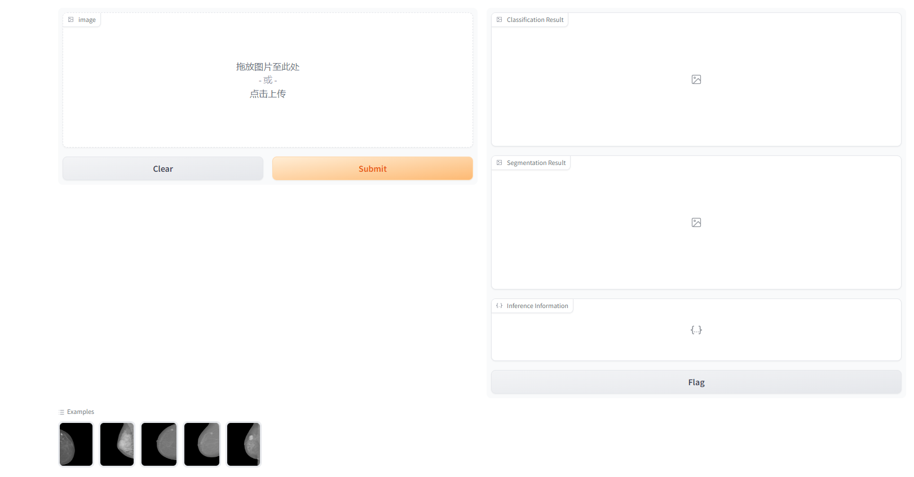
界面
访问地址：http://gemlab.site:50510/

Slide 2
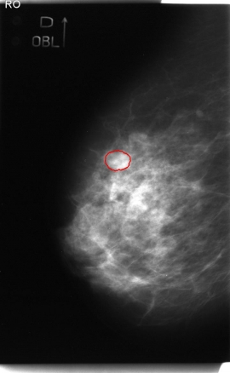
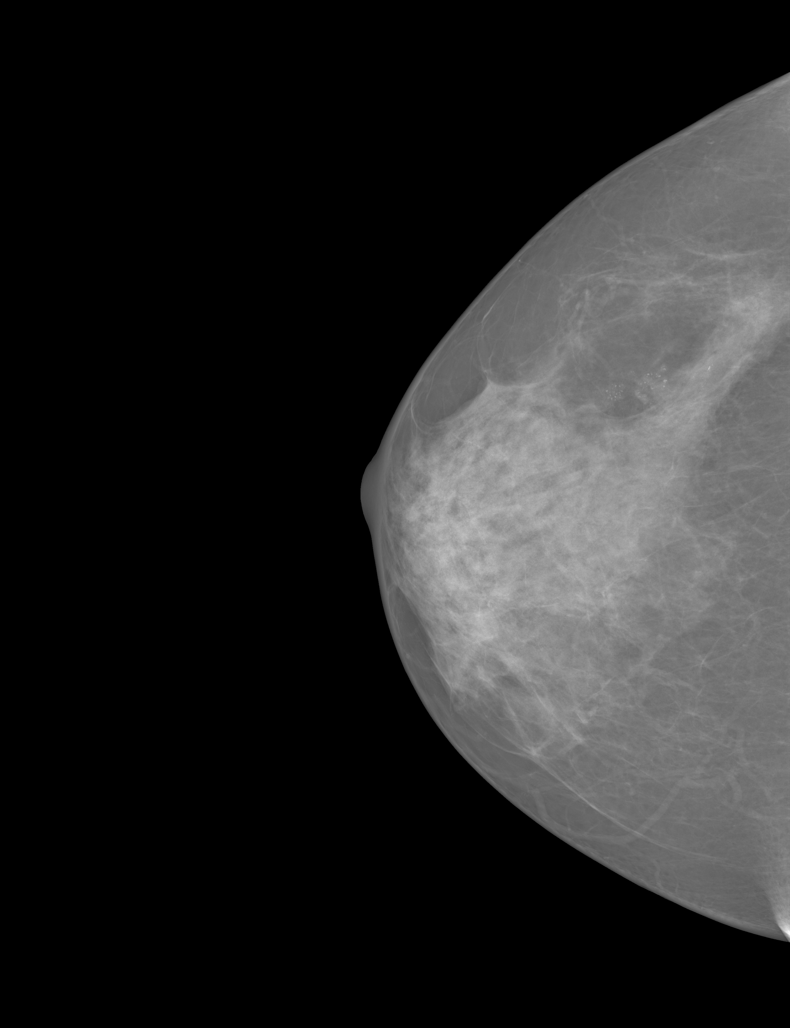
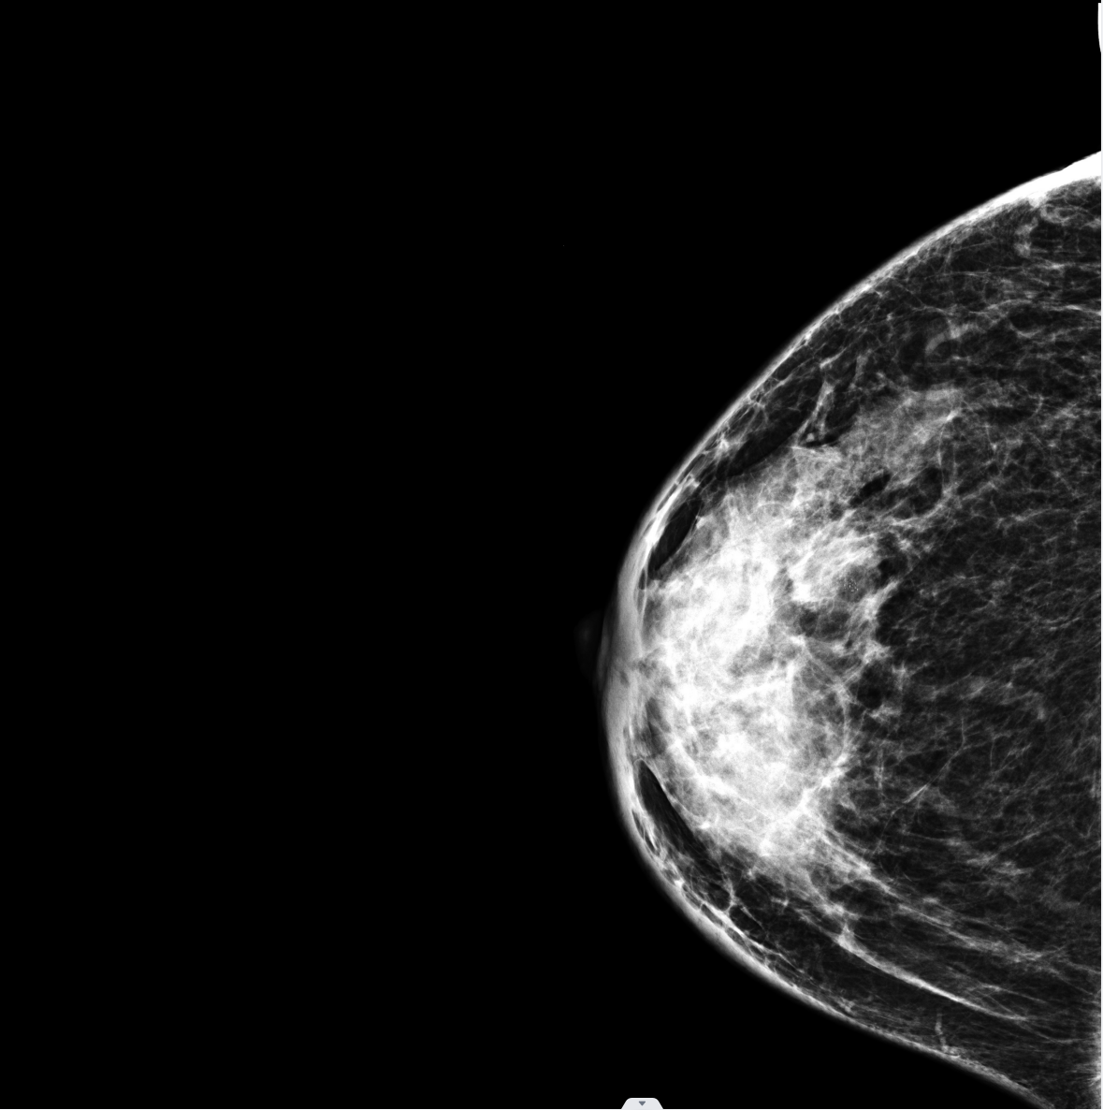
排查
1. 置信度为1？
Class | Images | Top1_ACC | AUC
All | 2175 | 0.894 | 0.873
Abnormal | 356 | 0.819 | -
Normal | 1801 | 0.919 | -
Class | Images | 为1？
All | 2175 | 33
2. 训练与推理的预处理？
推理时，调用了与训练时一样的预处理函数（封装）。
3. 汇影推理图片？
汇影
BCDR，葡萄牙
其它多数数据集

Slide 3
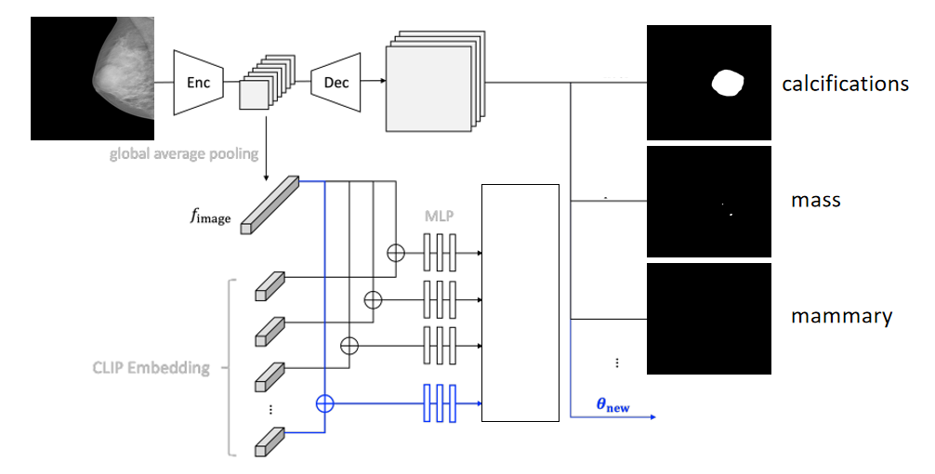
钼靶工作
Swin-Transformer -> 更轻量
CLIP是一个经典的文本-图像结构。INBreast带有图像的病态描述 + 机器型号

